Slide 1
Atividade 3.3
Projetos de trabalho em sala de aula com a integração de tecnologias ao currículo.

Slide 2

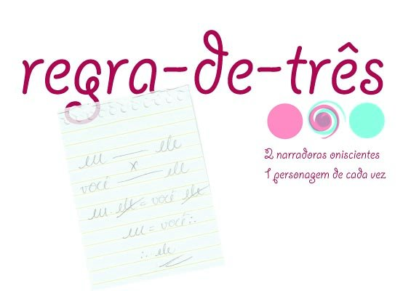
Definição do tema

Slide 3
Planejamento
geral do projeto
Serão abordadas problematizações usando a regra de três simples e composta com o intuito de gerar nos alunos o raciocínio lógico baseando-se de alguns fatos que ocorrem no dia-a-dia dos mesmos. Mostrando assim, que a matemática está inserida em muitas situações do indivíduo, as quais não são percebidas pelos mesmos.

Slide 4
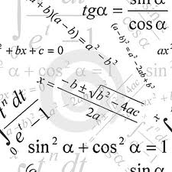
Realização das atividades de pesquisa

Slide 5
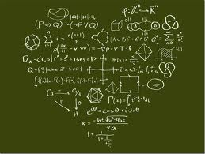
  Exposição em sala do tema proposto, abordando situações do cotidiano onde a regra de três pode ser utilizada;

Slide 6
  Pesquisa de campo pelos alunos em grupo (03 alunos) usando algumas ferramentas como caderno, caneta, lápis, celular, internet, computador, máquina fotográfica, pendrive para armazenamento dos dados, organização das informações obtidas, preparação dessas informações para exposição em sala para os demais colegas.

Slide 7
  Os discentes pesquisarão sobre o conceito da regra de três, onde ela pode ser aplicada e em quais situações do seu cotidiano poderia ser utilizada.

Slide 8
  Exposição organizada pelos grupos das ações elaborada pelos mesmos para a concretização da pesquisa

Slide 9
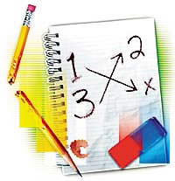

Slide 10

Sistematização e apresentação de resultados.

Slide 11

  Recolher o resultado da pesquisa para uma análise.

Slide 12

  Após o recolhimento será realizada a exposição dos resultados pelos próprios alunos, utilizando-se dos recursos tecnológicos escolhidos por eles.

Slide 13

ADILSON, ANIBAL E ELPIDIO
FLEXEIRAS/AL
Atividade 3.3
UNDIME / AL

